Slide 1
Мир услуг

Slide 2
О компании
inglobal – удивительный мир коммуникаций и развлечений, слаженная команда профессионалов, работающая не только над образом, но и над смыслом, это решения, разбивающие стереотипы и сохраняющие историю.
Компания inglobal основана в 2005 году. Сегодня в компании работают более 10 человек. Основные направления работы — разработка промо-сайтов, создание баз данных, интеграция горячих линий и СМС каналов в промо, а также создание интерактивных приложений, включая flash, windows и другие платформы.

Slide 3
Услуги
Услуги компании:
разработка промо-сайтов (php, asp.net)
промо-дизайн
создание и поддержка баз данных
создание аналитического ПО
проведение email рассылок
проведение SMS рассылок
прием и обработка SMS
разработка интерактивных приложений (flash, windows и др.)
создание и интеграция flash-игр
генерация кодов для промо-продукции
создание мультипликации, заставок и обоев
3d-моделирование и анимация
предоставление операторов обратной связи, модераторов и др.

Slide 4
Выполненные проекты

Slide 5
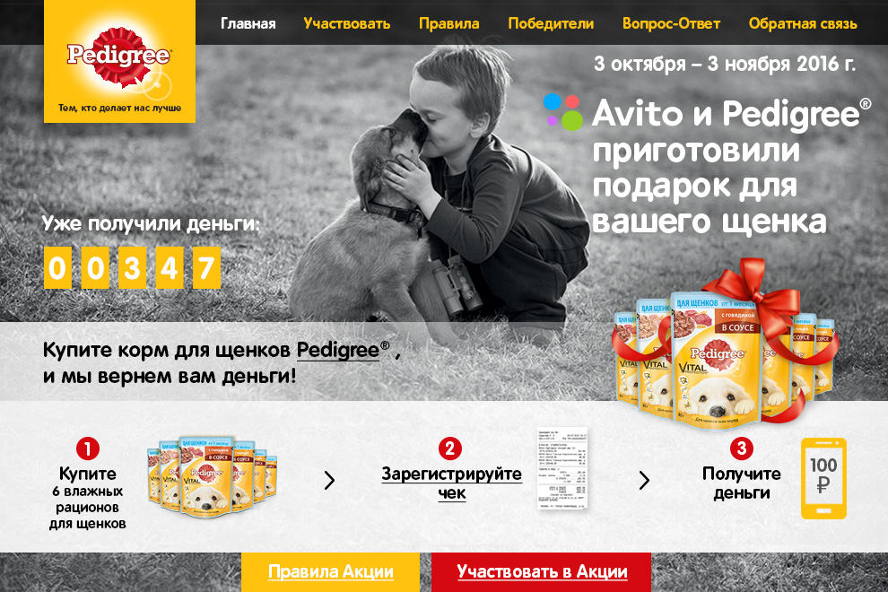
Проекты
Разработка web-сайта программы «Подарок для вашего щенка».
Регистрация участников, загрузка чеков, модерация данных, подключение модуля переводов денежных средств на мобильные телефоны участников.

Slide 6
Проекты
Разработка промо-сайта.
Дизайн, программирование, разработка БД, статистика активности, модерация.

Slide 7
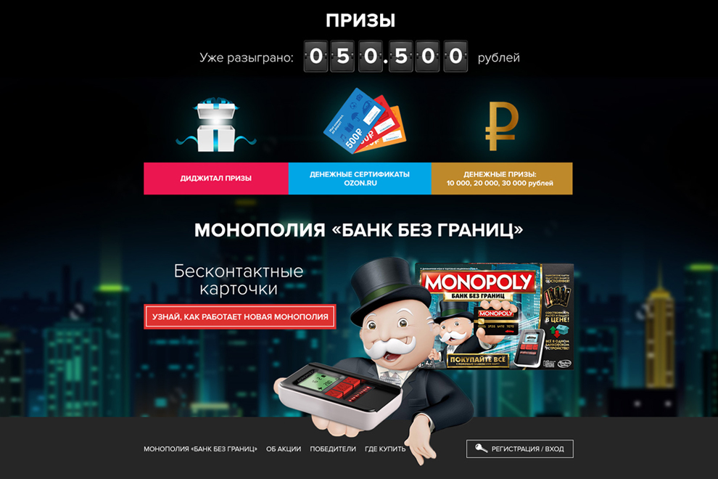
Проекты
Разработка промо-сайта.
Дизайн, программирование, разработка БД, статистика активности.

Slide 8
Проекты
Разработка промо-сайта.
Дизайн, программирование (asp.net), разработка БД, интеграция СМС, статистика активности.

Slide 9
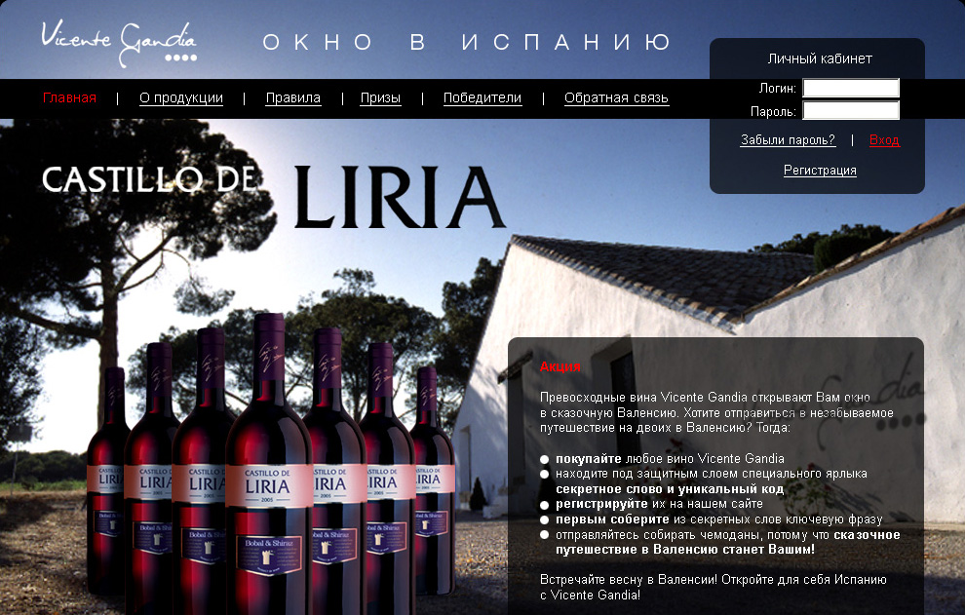
Проекты
Разработка промо-сайта.
Дизайн, программирование, разработка БД, статистика активности.

Slide 10
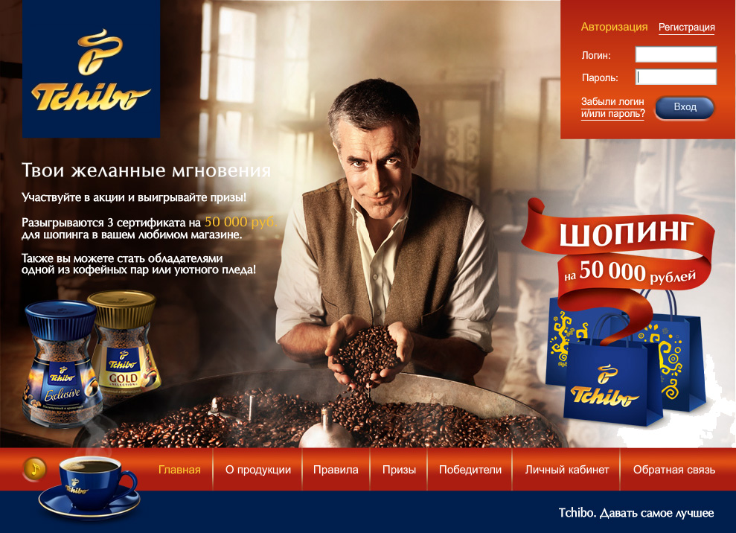
Проекты
Разработка промо-сайта.
Дизайн, программирование, разработка БД, интеграция СМС, статистика активности.

Slide 11
Проекты
Монтаж ролика.
Локализация, изменение сцен, монтаж.

Slide 12
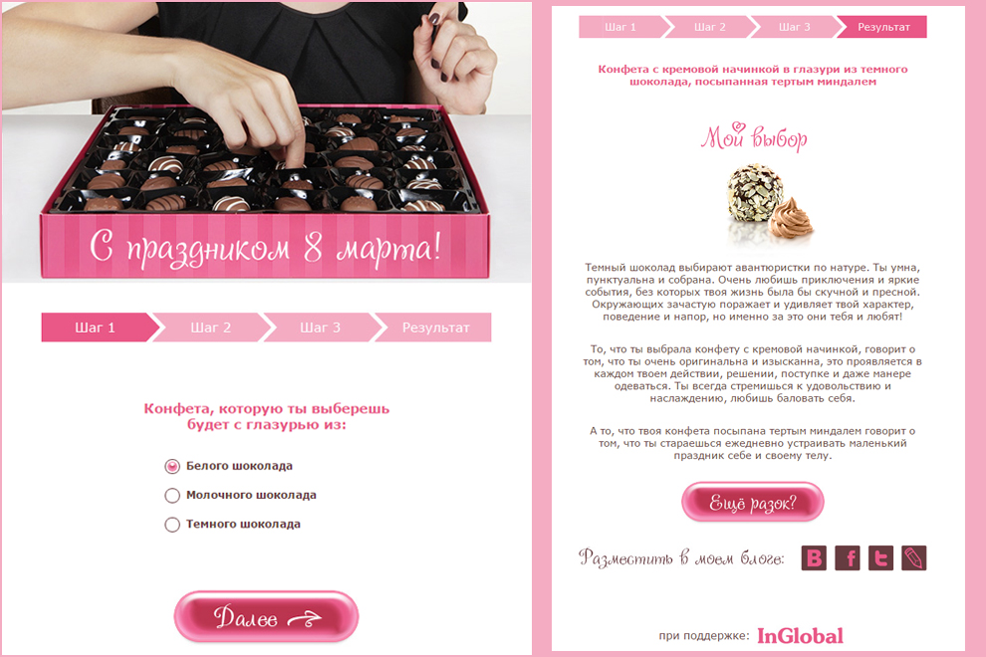
Проекты
Разработка теста.
А вы знаете, что по вкусовым предпочтениям можно многое узнать о человеке?
Этот тест рассказывает о характере женщин в зависимости от их любимых конфет.

Slide 13
Проекты
Разработка мобильного приложения.
Приложение показывает, как обезопасить себя и малыша от проблем, связанных с недостатком витаминов.

